Slide 1


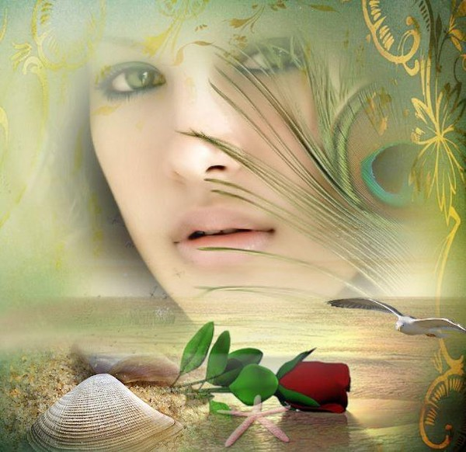
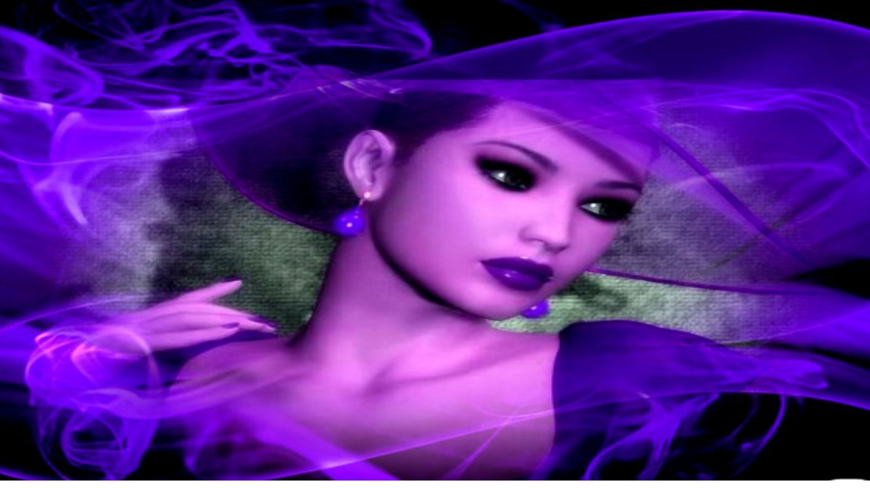


Pessoas
Que são simplesmente amor
Pessoas
que são simplesmenteamor
Formatação: Dorotéia Gomes

Slide 2
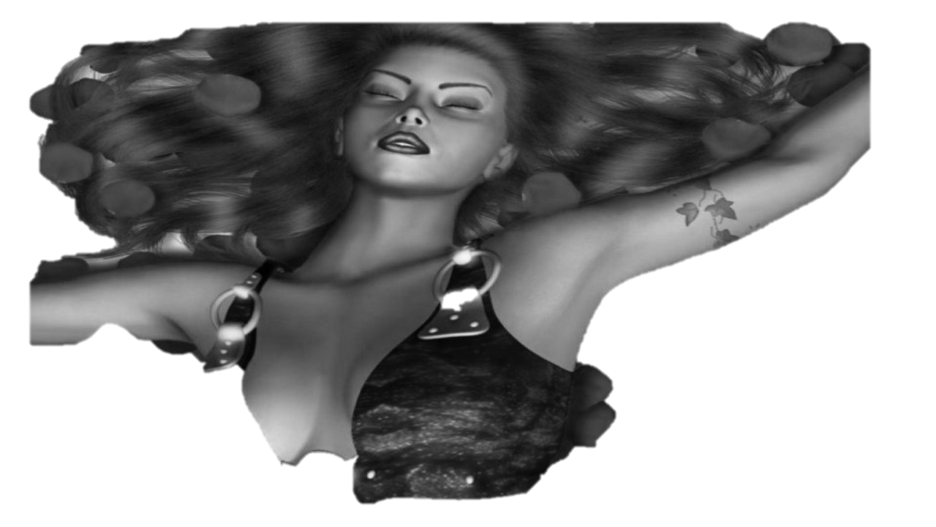
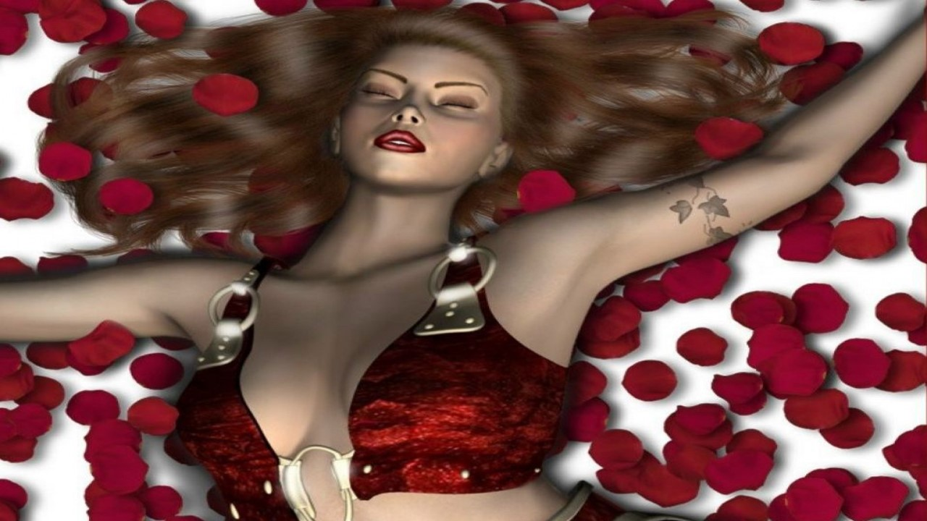
Sonho, a gente só se dá conta dele depois
que acorda, depois que ele acabou...
E fica aquela vontade na gente de sonhar
mais um pouquinho.

Slide 3
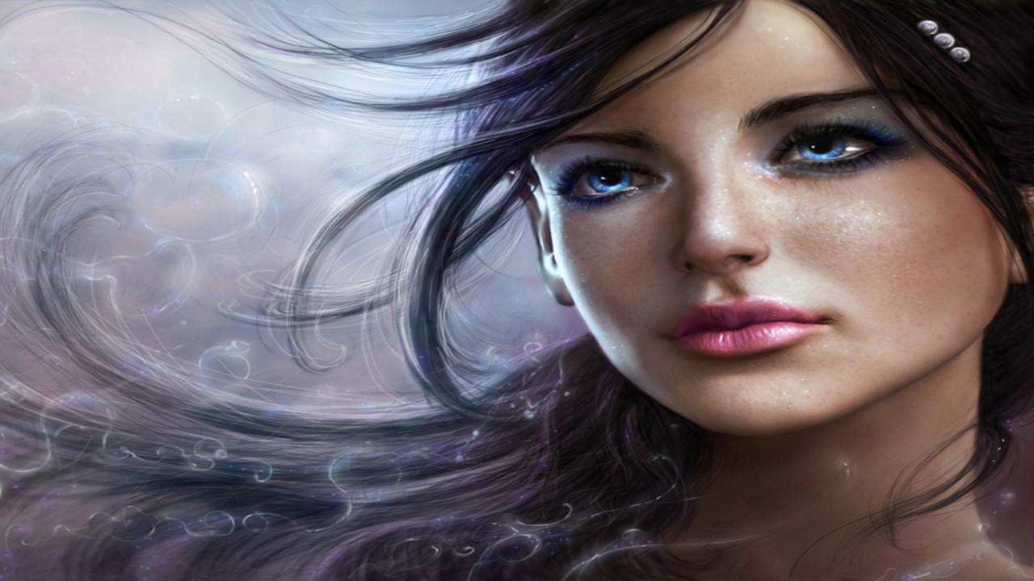
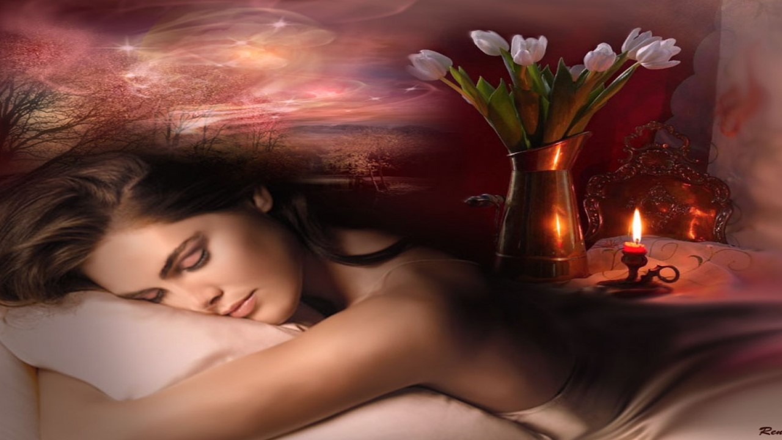
Existem pessoas que são um sonho
Um sonho pelo qual a gente dormiria a vida
inteira.
Mas o destino vem e nos acorda
violentamente...
E nos leva aquele sonho tão bom...

Slide 4
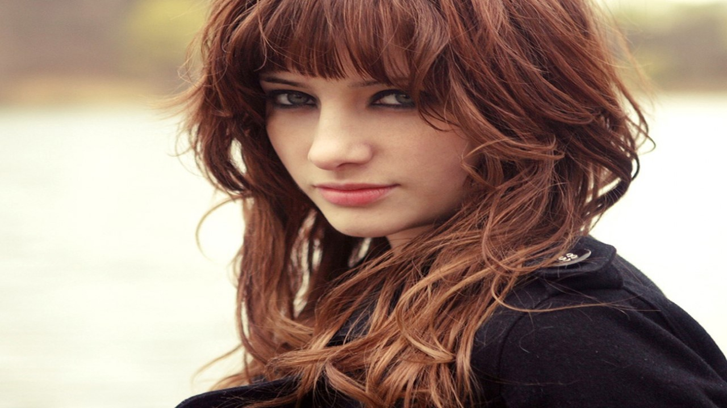
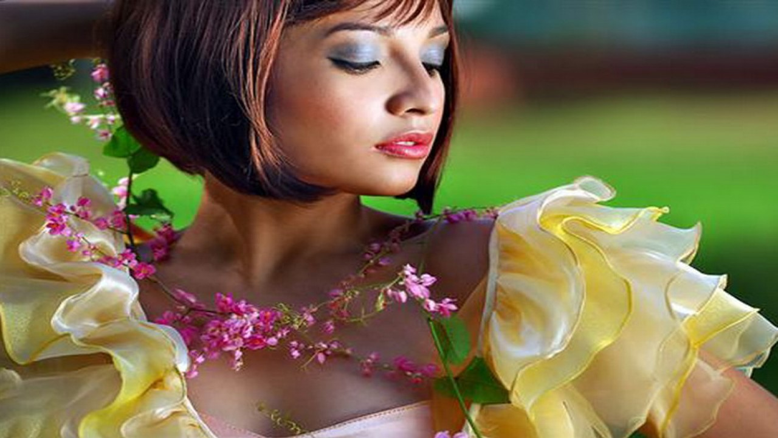
Existem pessoas que são estrelas.
Doces, luzes que enfeitam e iluminam
as noites escuras de nossas vidas.
Mas vem o amanhecer e nos rouba com toda a
sua claridade aquela estrela tão linda.

Slide 5
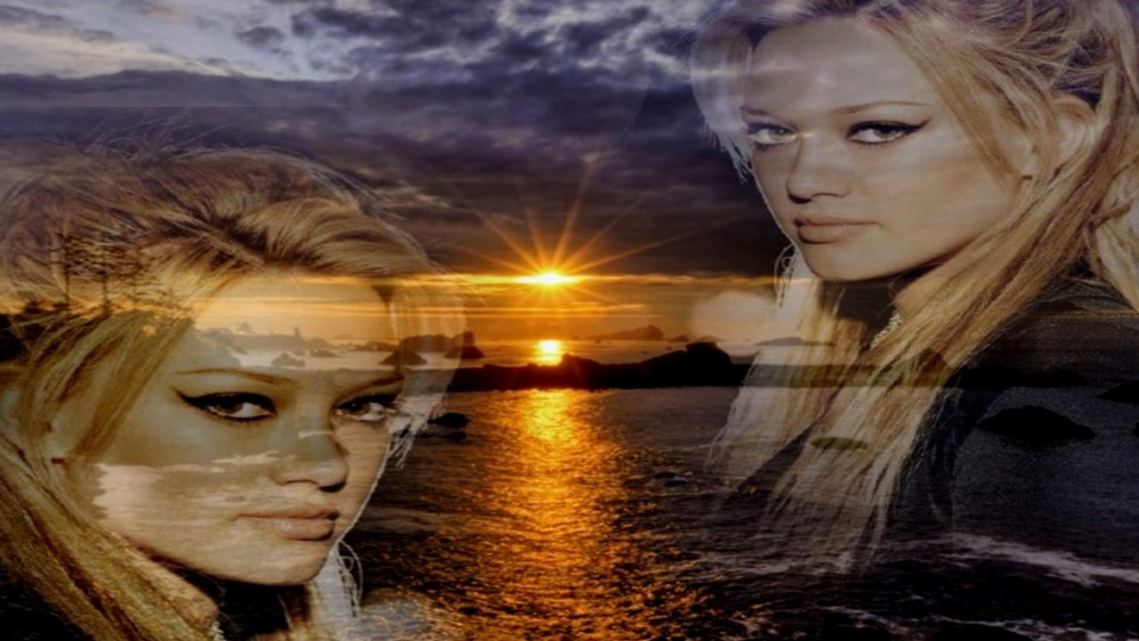
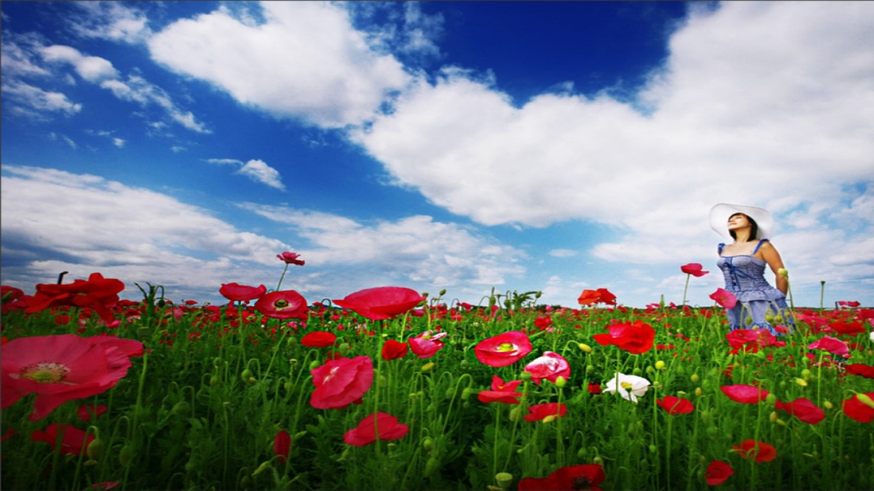
Existem pessoas que são flores.
Belezas discretas que alegram o nosso
caminho.
Mas com o tempo, as flores murcham, e nos
enchem de saudade de sua cor e de seu
perfume.

Slide 6
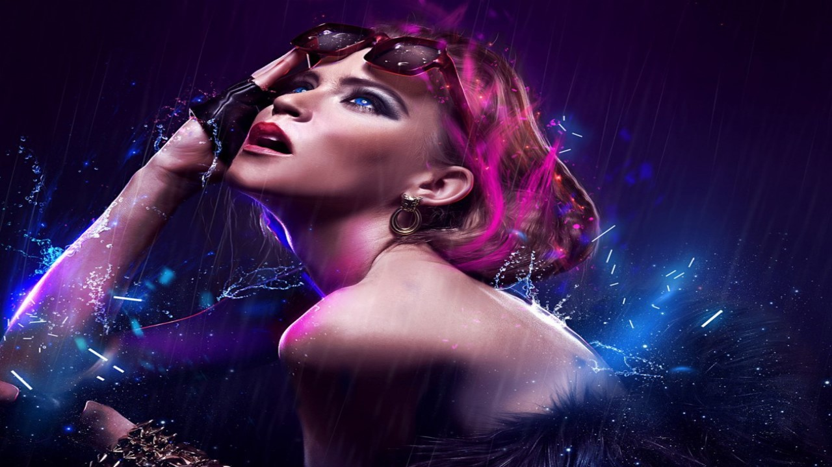
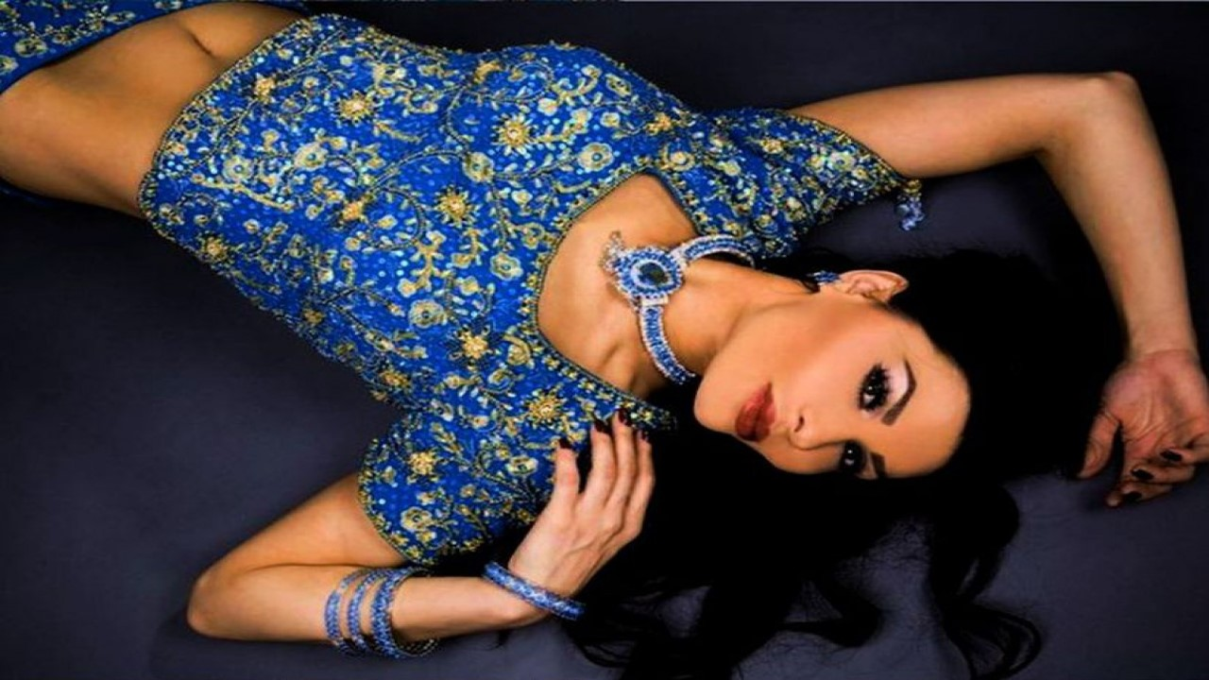
Existem, finalmente, as pessoas que são
simplesmente amor.
Um amor doce como o mel de uma flor... que
desabrochou numa estrela e que veio até nós
num lindo sonho!
E ainda bem que são amor, porque flores,
estrelas ou sonhos, mais cedo ou mais
tarde, terminam... mas o amor... o amor...
termina nunca...

Slide 7
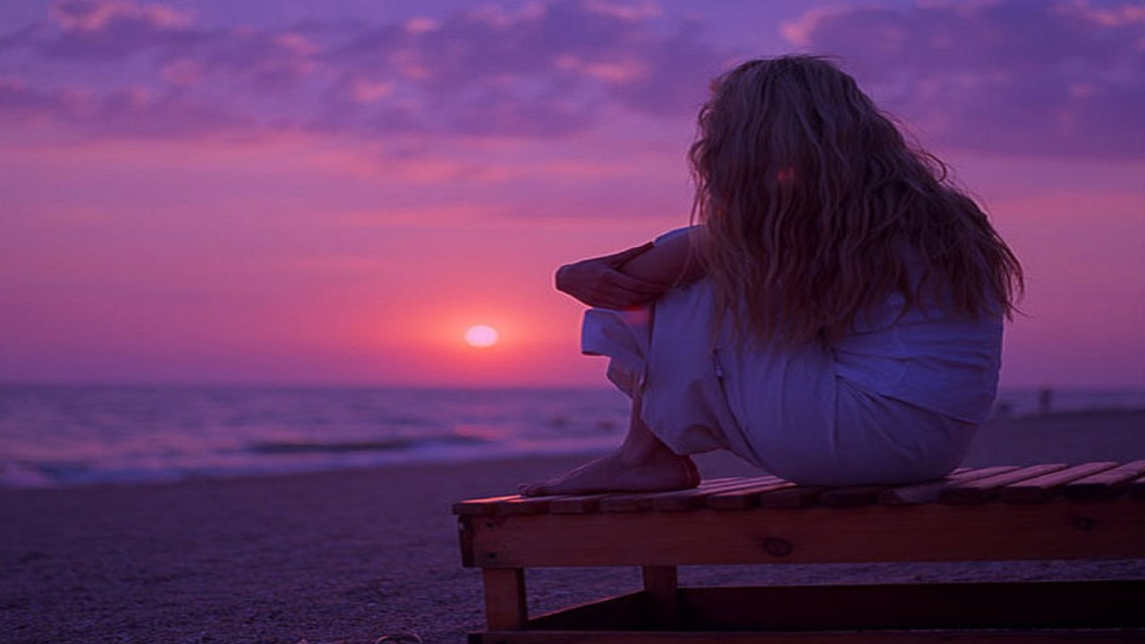
Texto: Pessoas que são simplesmente amor.
Autor: Desconhecido
Imagens: Internet
www.sergrasan.com/doroteiagomesslides
www.doroteiagomes.recantodasletras.com.br
doroteiagomes06@gmail.com

